Slide 1
L’univers
Samara , Maria, Olivia , Almamy.

Slide 2
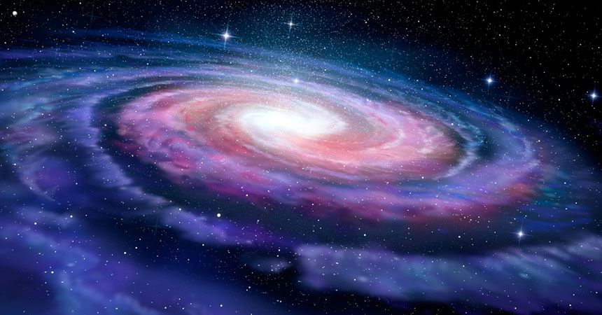
L’Univers són les partícules que es van agrupant fins arribar a formar els elements més simples que coneixem i que formen la majoria de la matèria de l’Univers: l’hidrogen i l’heli.

Slide 3
Mercuri
Venus
Terra
Mart
Júpiter
Saturn
Urà
Neptú
Plutó

Slide 4
ELS METEORITS SÓN MILES DE PARTÍCULES DE POLS I FRAGMENTS DE ROQUES PROCEDENTS DE L'ESPAI.
COM QUE LA LLUNA NO TÉ ATMOSFERA QUE LA PROTEGEIXI, LI CAUEN MOLTS METEORITS. PER AIXÒ TÉ TANTS CRÀTERS.

Slide 5
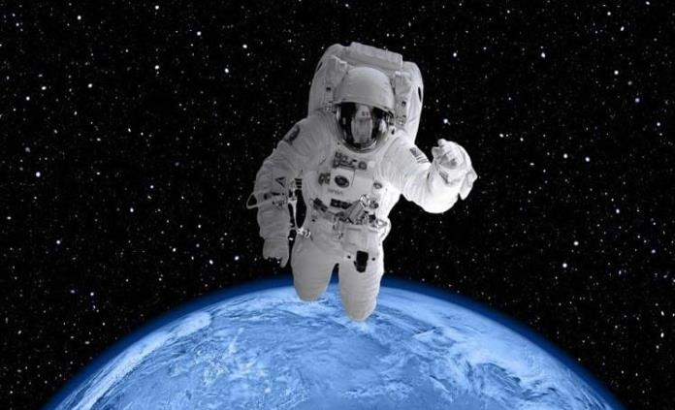
La gravetat és un dels factors més rellevants per a l’aparició de vida i la seva existència. Els organismes han crescut lluitant contra aquesta força, han evolucionat i adaptat la seua forma no sols per a sobreviure a la seua presència sinó també per a usar-la en el seu propi benefici.
.

Slide 6
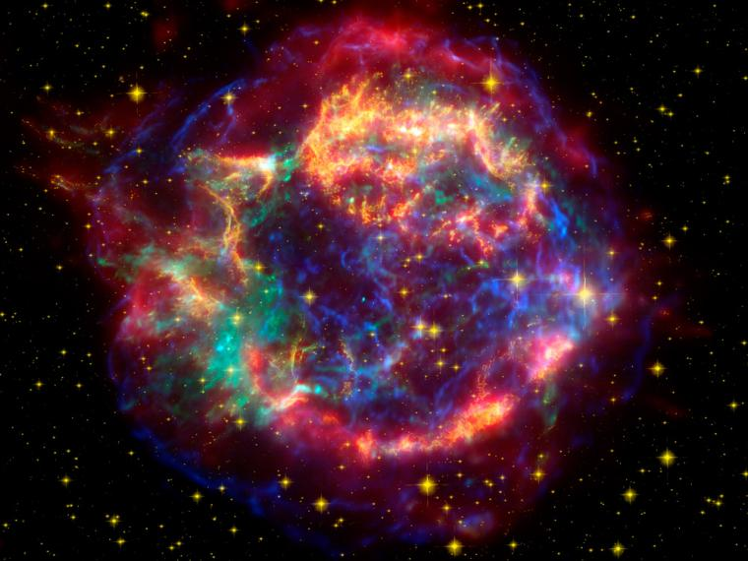
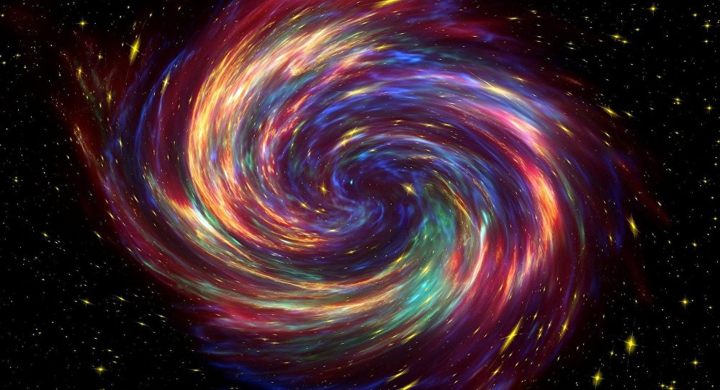
Les estrelles super nova
La supernova és una explosió estel·lar que es produeix com a conclusió de l'etapa. Les supernoves són un dels esdeveniments més sobtats i violents de l'univers. La majoria dels canvis que succeeixen en l'univers són molt, molt lents en relació amb la vida dels éssers humans.

Slide 7
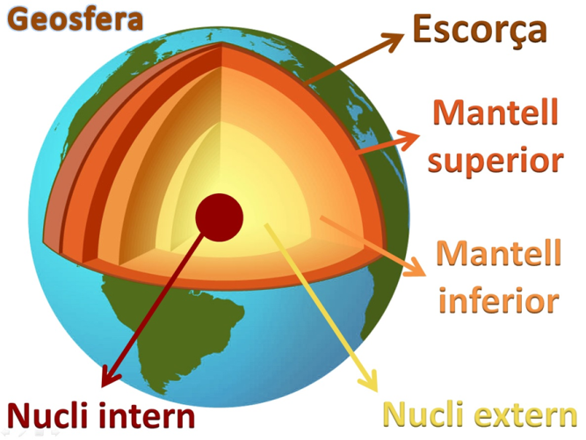
El mantell, amb una composició ja més semblant a la d'algunes roques (serien roques molt fosques, riques en silici, magnesi i ferro).
L'escorça esta formada per les roques que podem veure.
El nucli de la terra esta format principalment pels metalls ferro i níquel.

Slide 8
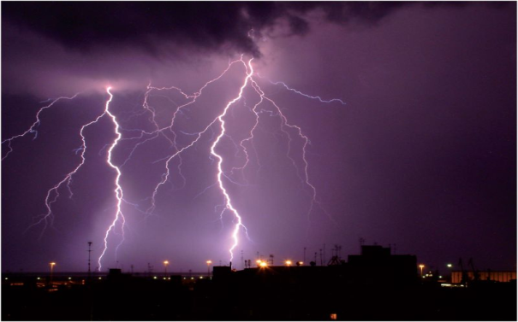
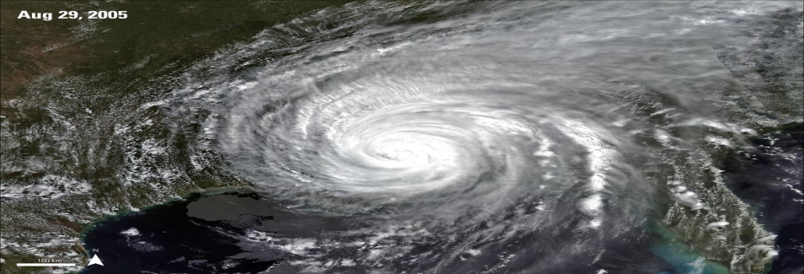
Tornado, terratrèmol, tsunami, volca,
Pluja, allau i cel tropical
Eclipsi lunar...

Slide 9
En l'actualitat a Catalunya hi ha 42 comarques.
Aquestes comarques queden englobades dins les quatre províncies: Barcelona, Tarragona, Lleida i Girona.
Hi ha tres tipus de comarques a Catalunya: Les de muntanya, les d´interior i les de costa.

Slide 10
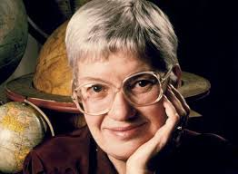
Vera Rubin va néixer el 1928 en Filadèlfia (EEUU) . Va estudiar des de 1945 fins terminar els seus estudis en astronomia en el 1948. Vera Rubin va ser la dona que va descobrir la matèria fosca.
Que es la matèria fosca?: La matèria fosca és un tipus, hipotètic, de matèria que abunda a l’univers, però que no podem detectar i que, ara com ara, només podem deduir la seva presència per l’efecte gravitatori que genera. Va morir el 2016.

